Slide 1
Лечение пациентов с полным отсутствием зубов – один из наиболее сложных и важных разделов ортопедической стоматологии. С такой проблемой обращаются чаще пациенты старших возрастных групп, как правило, уже имеющие свой опыт пользования съемными протезами. Удельный вес пациентов с полной утратой зубов в общей стоматологической заболеваемости постепенно возрастает, поэтому вопрос о повышении качества лечения пациентов полными съемными протезами актуален в ортопедической стоматологии и сегодня.
.

Slide 2
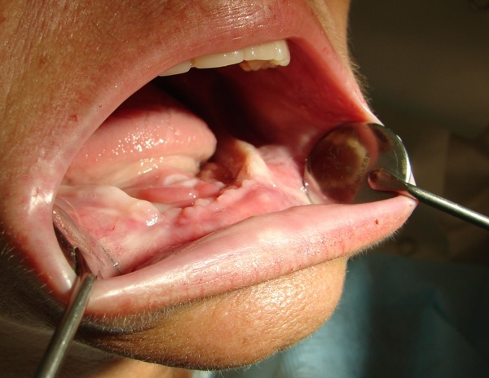
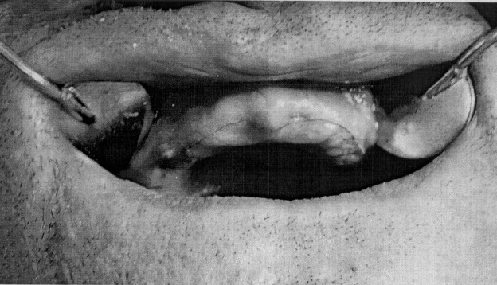
Пользование съемными протезами неизбежно ускоряет процессы атрофии костной ткани, приводя к уменьшению площади опоры базиса съемного протеза на тканях протезного ложа. Необходимо учитывать также, что в процессе изготовления полных съемных протезов рабочая модель сильно повреждается после замены воска на пластмассу и адекватно оценить качество изготовления съемного протеза можно только после припасовки и наложения протеза в полости рта пациента.

Slide 3
Приступая к ортопедическому лечению пациентов с полным отсутствием зубов необходимо особенно тщательно поэтапно планировать все лечение. При планировании необходимо четко представлять следующее: 1) цель; 2) пути достижения цели; 3) этапы ортопедического лечения; 4) особенности диспансерного наблюдения.
Целью стоматологических вмешательств у пациентов с полной вторичной адентией является восстановление утраченного дентального здоровья и предупреждение дальнейшего прогрессирования патологических изменений в зубочелюстной системе и в организме в целом посредством проведения ортопедического лечения.

Slide 4
Психологические аспекты в достижении цели:
– психологическая подготовка пациентов перед ортопедическим лечением;
– разъяснительно-информационные беседы при посещениях стоматолога-ортопеда;
– рекомендации по эксплуатации и уходу за съемными протезами;
– принцип «законченности ортопедического лечения».
Стоматологические аспекты в достижении цели:
– подготовка стоматологического пациента к ортопедическому лечению (объем и характер специальных мероприятий);
– вид оттиска с учетом особенностей СОПР конкретного пациента;
– выбор способа конструирования искусственных зубных рядов;
– выбор базисного материала;
– новые технологии в съемном зубном протезировании.

Slide 5
Сотрудничество стоматолога-ортопеда и зубного техника в достижении конечной цели является важной составляющей в ортопедической стоматологии, так как стоматолог-ортопед и зубной техник являются членами одной команды, призвание которых состоит в том, чтобы решать разные задачи для достижения главной цели лечения – возвращения утраченного стоматологического здоровья пациенту.
Планирование эстетических параметров и оценка эстетических параметров пациента, пользующегося съемными протезами:
1. Оценка внешнего вида пациента, его лицевых признаков.
2. Подбор цвета и фасона гарнитуров искусственных зубов, вид зубных рядов при разговоре и улыбке – соблюдение топографии окклюзионной плоскости, отсутствие «черных треугольников» при разговоре и улыбке и др.
3. Ощущения пациента по окончании ортопедического лечения.

Slide 6
Оценка результатов лечения проводится по двум основным направлениям: – субъективные критерии: ощущения пациента – доволен ли он окончательным результатом протезирования на момент припасовки и наложения протеза и по прошествии 2–4 недель. – объективные критерии: реализуются при помощи дополнительных методов исследования (жевательные пробы, данные ЭМГ и др.). На кафедре ортопедической стоматологии разработан способ изготовления полного съемного протеза челюсти. Эта тема разрабатывалась в инициативном порядке с целью повышения качества ортопедического лечения пациентов с полным отсутствием зубов. На собственном клиническом опыте мы убедились, что использование данной технологии позволяет значительно повысить качество изготовления полных съемных пластиночных протезов. Подана заявка на изобретение в НЦИС РБ «Способ изготовления полного съемного протеза челюсти» от 14.03.13 №А20130318.

Slide 7
Способ изготовления полного съемного протеза челюсти Изготовление полных съемных протезов включает два этапа.
Первый этап. Проводится изготовление базиса протезов на моделях, полученных по функциональным оттискам, и фиксация к базисам восковых валиков.
Второй этап. На изготовленных базисах с фиксированными валиками определяется центральное соотношение челюстей, проводится расстановка искусственных зубов, происходит окончательная замена воска на пластмассу

Slide 8
Основные показания к применению предлагаемой методики: – длительное использование рабочей модели с неоднократным наложением воскового базиса с окклюзионными валиками; – резко выраженная атрофия альвеолярных отростков, когда практически невозможно правильно расположить восковую композицию протеза на тканях протезного ложа; – трудности в определении центрального соотношения челюстей у лиц, длительно не пользовавшихся зубными протезами при полном отсутствии зубов, трудно определить точно центральное соотношение челюстей из-за ограниченности времени работы с восковыми базисами даже с охлаждением; – пациенты с заболеваниями опорно-двигательного аппарата, церебральной патологией, когда пациент не может в полной мере управлять сознательным сокращением жевательных мышц и точно поставить нижнюю челюсть в положение центрального соотношения челюстей; – подготовка полости рта к ортопедическому лечению при полном отсутствии зубов (например: углубление преддверия полости рта – в качестве формирователя протезного ложа используется базис съемного протеза); – наложение лицевой дуги на этапе определения и фиксации центрального соотношения челюстей.

Slide 9
Основные преимущества методики: 1. Возможность манипулировать с базисом протеза в полости рта более длительное время по сравнению с восковой композицией съемного протеза. 2. Более четкий и легкий контроль над правильностью определения центрального соотношения челюстей. 3. Контроль качества создания клапана под базисом протеза на этапах определения центрального соотношения челюстей и проверки расстановки искусственных зубов. 4. Легкость для получения отпечатков регистратором прикусной вилки при наложении лицевой дуги, длительное рабочее время для данной манипуляции. 5. Возможность более точной оценки правильности расстановки искусственных зубов на полном съемном пластиночном протезе и будущей стабильности протеза на протезном поле при функциональных движениях нижней челюсти. 6. Момент жевательного нагружения базиса готового протеза не отличается от момента нагружения базиса протеза в момент фиксации центрального соотношения челюстей и проверки расстановки искусственных зубов. 7. Более легкий контроль над правильностью расстановки передних зубов применительно к установленной кривизне вестибулярного ската воскового валика верхней челюсти. На клиническом примере показан алгоритм действий при планировании ортопедического лечения и описано ортопедическое лечение пациента с полным отсутствием зубов на обеих челюстях.

Slide 10
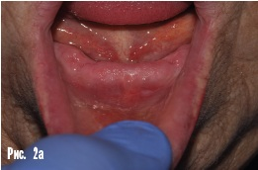
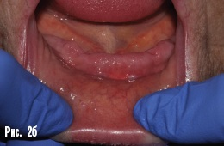
Клинический пример. Пациентка И., 60 лет, обратилась на кафедру ортопедической стоматологии для изготовления новых полных съемных пластиночных протезов. Протезный статус: пациентка пользуется полными съемными пластиночными протезами в течение 1,5 года, фиксация верхнего и нижнего протезов неудовлетворительная (рис. 1а, б).
Объективно: полное отсутствие зубов на верхней и нижней челюстях, незначительная равномерная атрофия костной ткани. Аномалии прикрепления мягких тканей в полости рта: на верхней челюсти низкое прикрепление уздечки верхней губы, на нижней челюсти – высокое прикрепление подбородочной мышцы. При натяжении нижней губы высота тканей протезного ложа уменьшается в 2 раза (рис. 2а, б). Темперамент пациентки – сангвиник.
Диагноз: полная вторичная адентия обеих челюстей, верхняя челюсть – 2-й класс по Шредеру, нижняя челюсть – 3-й класс по Келлеру, аномалии прикрепления мягких тканей в полости рта.

Slide 11
План ортопедического лечения пациентки И.: 1. Подготовка полости рта к ортопедическому лечению (устранение аномалий прикрепления мягких тканей в полости рта). 2. Изготовление полных съемных протезов обеих челюстей по двухэтапной методике с учетом негативного опыта изготовления предыдущих пластиночных протезов. 3. Оценка результатов ортопедического лечения, диспансерное наблюдение. Основные аспекты для достижения цели Психологический аспект: пациентка относится к сангвиникам – людям с уравновешенными процессами возбуждения и торможения нервной системы, положительно воспринимающим новую информацию. При грамотно построенной тактике ведения адаптация наступает в 100% случаев Психологическая подготовка включала информирование пациентки о возможных вариантах плана лечения с использованием примеров из собственного клинического опыта, разъяснение необходимости хирургической подготовки полости рта с описанием этапов хирургической подготовки, описание возможного ожидаемого эффекта от проведения данной манипуляции, предупреждение о времени заживления послеоперационной раны. На этапе изготовления съемных протезов проводились разъяснительные беседы по поводу всего процесса лечения и инструктаж по уходу за съемными протезами и особенностям диспансерного наблюдения. Стоматологический аспект: учитывая протезный статус пациентки, ее темперамент и анатомические условия в полости рта, было принято решение провести хирургическую подготовку полости рта перед ортопедическим лечением и изготовить двухэтапные полные съемные протезы на верхнюю и нижнюю челюсти. Функциональные оттиски запланировано получать под собственно жевательным давлением пациентки, а в протезах применить анатомический способ постановки искусственных зубов. Сотрудничество стоматолога-ортопеда и зубного техника: зуботехническая часть работы выполнялась на базе 4-й Минской ГКСП, где двухэтапный метод изготовления полных съемных пластиночных протезов был впервые апробирован и зубные техники хорошо знакомы с особенностями его клинико-лабораторных этапов.

Slide 12
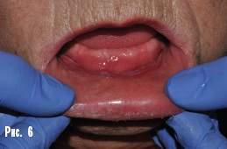
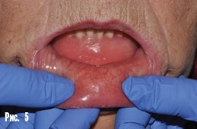
Лечение Подготовка полости рта пациентки перед ортопедическим лечением. 1. Пластика преддверия полости рта на нижней челюсти. Перед операцией базис съемного протеза нижней челюсти был увеличен путем наслаивания самотвердеющей пластмассы на вестибулярную часть с достижением объема базиса, достаточного для хорошей фиксации съемного протеза на альвеолярном отростке нижней челюсти (рис. 3, 4). До оперативного вмешательства протез был припасован в полости рта (рис. 5).
Задачей стоматолога-хирурга являлось увеличение высоты прикрепленной десны в пределах новых границ протеза хирургическим способом. Пациентке была проведена пластика преддверия на нижней челюсти по Эдлану–Мейхеру с соблюдением новых границ временного протеза.
2. Пластика уздечки верхней губы. После полного заживления послеоперационной раны на нижней челюсти пациентке была проведена пластика уздечки верхней губы по Гликману. Рис. 6: клиническая картина в полости рта после эпителизации раны на нижней челюсти. Рис. 7: протез нижней челюсти в полости рта после пластики преддверия на нижней челюсти.
В результате хирургической подготовки полости рта пациента был получен объем прикрепленной десны, достаточный для полноценной фиксации базисов протезов обеих челюстей.

Slide 13
Изготовление полных съемных протезов. Получены функциональные оттиски верхней и нижней челюстей с использованием имеющихся протезов, собственно жевательным давлением пациентки. Функциональные оттиски выполнялись по очереди: сначала на нижней челюсти (рис. 8а), затем на верхней (рис. 8б). Использовался монофазный а-силиконовый оттискной материал (удобная консистенция и хорошие гидрофильные свойства). Перед получением оттисков базисы протезов покрывались адгезивом для оттискных ложек. Была проведена окантовка функциональных оттисков и получены рабочие модели из супергипса 3-го класса прочности (рис. 9а, 9б). Затем моделировались базисы протезов из воска, выполнялась гипсовка моделей в кюветы прямым методом, воск был заменен на пластмассу методом формовки под давлением, к готовым базисам фиксированы окклюзионные валики (рис. 10).

Slide 14
В полости рта наложены базисы, проведена незначительная коррекция границ протезов, определена топография окклюзионной плоскости на верхнем восковом валике (рис. 11а). Проведена коррекция вестибулярного ската верхнего воскового валика, определено и фиксировано центральное соотношение челюстей анатомо-физиологическим методом (рис. 11б). Для переноса модели верхней челюсти в артикулятор пациентке была наложена лицевая дуга (рис. 11в). Модели были загипсованы в артикулятор, проведена анатомическая постановка искусственных зубов. Для ориентира постановки передних зубов сначала получили силиконовый профиль (рис. 12а).

Slide 15
После удаления части воскового валика на нижнем базисе был фиксирован анализирующий штифт: его наклон должен составлять 90 градусов к оси закрытия нижней челюсти (ось закрытия челюсти имитирует верхняя рама артикулятора со снятым магнитным фиксатором: рис. 12б, 12в). Данное положение анализирующего штифта (а впоследствии и центральных нижних резцов) способствует максимальной стабильности будущего нижнего протеза во время функции [3]. С заданным наклоном были поставлены нижние резцы и клыки (рис. 13а), далее боковые нижние зубы с ориентиром на плоскость верхнего воскового валика, учитывая кривую Шпее (рис. 13б). Затем провели постановку верхних передних зубов (вертикальное и горизонтальное резцовое перекрытие составило 3 мм) и верхних боковых зубов (рис. 13в). Проверили правильность постановки искусственных зубов в полости рта. Следует обязательно проверить соотношение искусственных зубов и мягких тканей (рис. 14а, 14б). После проверки правильности постановки искусственных зубов в полости рта оставшийся воск был заменен на пластмассу в зуботехнической лаборатории. Здесь же была проведена отделка, шлифовка и полировка изготовленных протезов. В клинике протезы были припасованы и наложены в полости рта, первичная окклюзионная коррекция проведена в это же посещение (рис. 15).

Slide 16
Контрольный осмотр через 2 недели: пациентка жалоб не предъявляет, фиксация и стабилизация верхнего и нижнего протезов хорошая, жевательная функция и эстетика восстановлены. Контрольный осмотр через 6 месяцев: жалоб нет, фиксация и стабилизация верхнего и нижнего протезов в пределах нормы, жевательная функция и эстетика полностью восстановлены. Таким образом, полученные ближайшие и отдаленные клинические результаты позволяют рекомендовать данную методику изготовления полных съемных зубных протезов к использованию в сложных клинических ситуациях.

